Slide 1
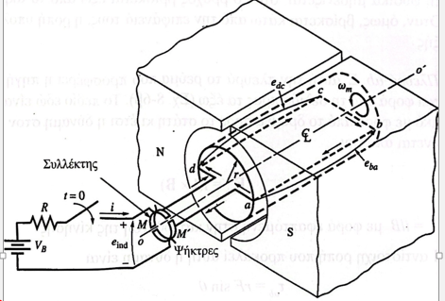
Θεωρητικά ερωτήματα
Μπαταρία τροφοδοτεί DC μηχανή όπως στο σχήμα:
Τι θα συμβεί στις στροφές μηχανής ΣΡ εάν έχουμε μηδενική ροπή φορτίου, και μειώσουμε την τάση της μπαταρίας στο μισό?
Τι θα συμβεί στις στροφές εάν έχουμε μηδενική ροπή φορτίου, μειώσουμε την τάση της μπαταρίας στο μισό, και μειωθεί το μαγνητικό πεδίο στο μισό?
Τι θα συμβεί στις στροφές εάν ασκήσουμε ροπή φορτίου Τ=3 Νm ? Θεωρήστε αρχικά Τ=0 Νm.
Τι θα συμβεί στις στροφές εάν διπλασιαστεί η αντίσταση οπλισμού χωρίς φορτίο και με φορτίο Τ=3 Νm?
Έστω ότι κινητήρας έχει σταθερή ροπή φορτίου (δηλ. αντίροπη της περιστροφής) Τ= 3 Νm. Τι θα συμβεί στις στροφές της μηχανής αν αυξηθεί η τάση της μπαταρίας?
Είστε μηχανικός και θέλετε να συνδέσετε τον περιστρεφόμενο άξονα της μηχανής σε ένα ηλεκτρικό ποδήλατο. Προτείνετε τρόπους ελέγχου της ταχύτητας περιστροφής.
Είστε μηχανικός και θέλετε να συνδέσετε τον περιστρεφόμενο άξονα της μηχανής σε ένα ηλεκτρικό ποδήλατο. Παρατηρείτε οτι το ρεύμα της μηχανής είναι αρκετά υψηλό. Τι θα κάνατε να το μειώσετε?

Slide 2
Άσκηση 1
Γεννήτρια Σ.Ρ. ξένης διέγερσης (μόνιμου μαγνήτη) με Ε_{Α} = 127 V , μηχανικές απώλειες 150 W και απώλειες σιδήρου δρομέα 100 W, έχει αντίσταση τυμπάνου 0.5 Ω. Αν αμεληθεί η αντίδραση του επαγωγικού τυμπάνου, να υπολογισθούν:
Η τάση στα άκρα της γεννήτριας για ρεύμα φορτίου 30 Α.
Η ισχύς στην είσοδο της γεννήτριας.
Ο βαθμός απόδοσης της μηχανής.
Η ροπή που απαιτείται ώστε οι στροφές να παραμείνουν στις 1500 rpm

Slide 3
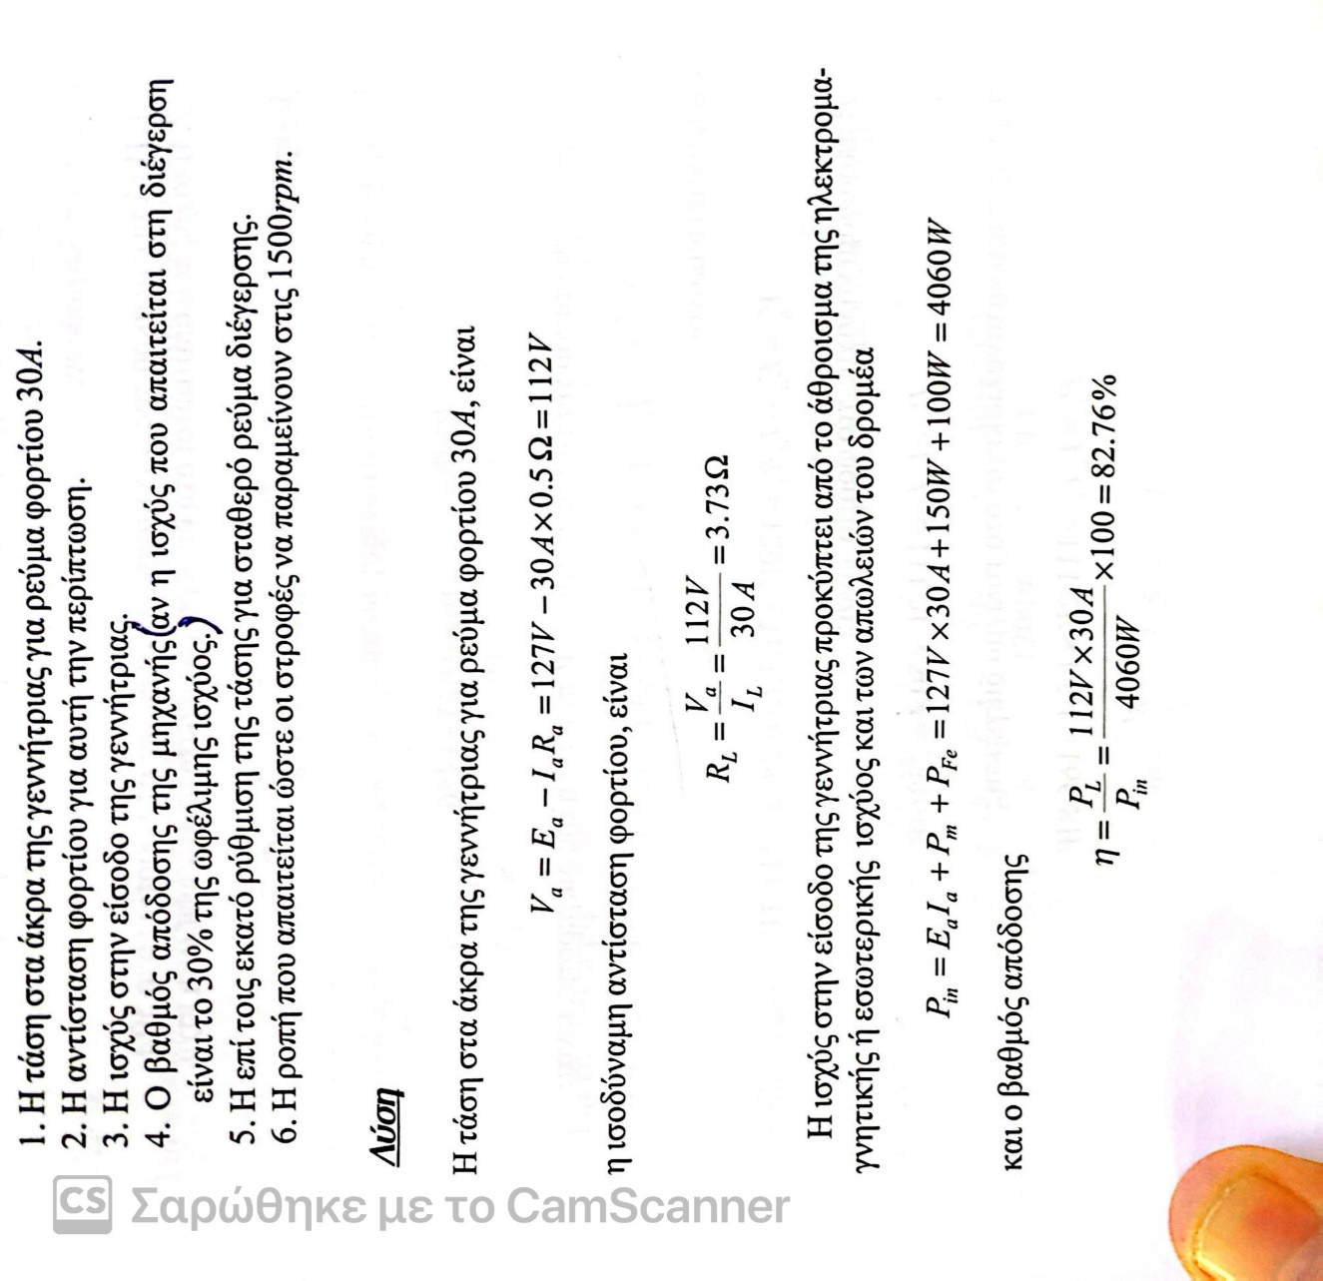
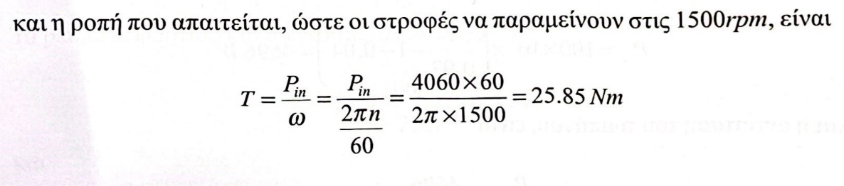
Άσκηση 1 - Λύση

Slide 4
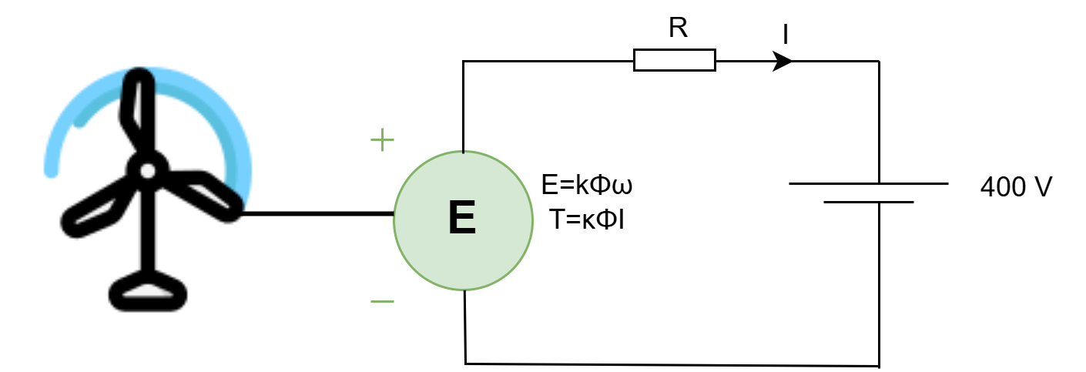
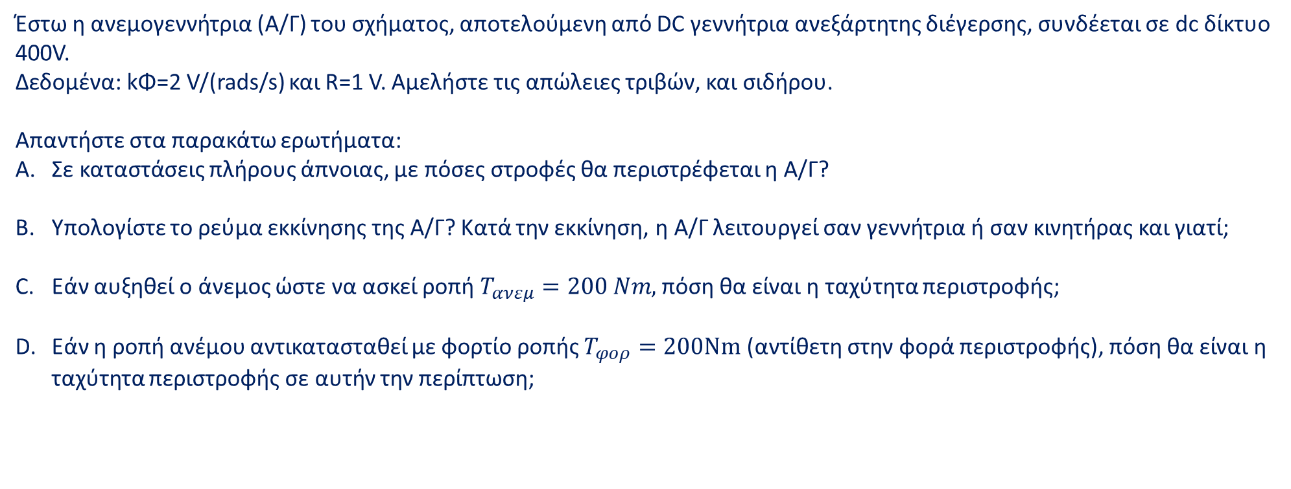
Άσκηση 2
Έστω η ανεμογεννήτρια (Α/Γ) του σχήματος, αποτελούμενη από DC γεννήτρια ανεξάρτητης διέγερσης, συνδέεται σε dc δίκτυο 400V.
Δεδομένα: kΦ=2 V/(rads/s) και R=1 V. Αμελήστε τις απώλειες τριβών, και σιδήρου.
Απαντήστε στα παρακάτω ερωτήματα:
Σε καταστάσεις πλήρους άπνοιας, με πόσες στροφές θα περιστρέφεται η Α/Γ?
Υπολογίστε το ρεύμα εκκίνησης της Α/Γ? Κατά την εκκίνηση, η Α/Γ λειτουργεί σαν γεννήτρια ή σαν κινητήρας και γιατί;
Εάν αυξηθεί ο άνεμος ώστε να ασκεί ροπή $T_{ανεμ}=200 Nm,$πόση θα είναι η ταχύτητα περιστροφής;
Εάν η ροπή ανέμου αντικατασταθεί με φορτίο ροπής $T_{φορ}=200Νm$ (αντίθετη στην φορά περιστροφής), πόση θα είναι η ταχύτητα περιστροφής σε αυτήν την περίπτωση;

Slide 5
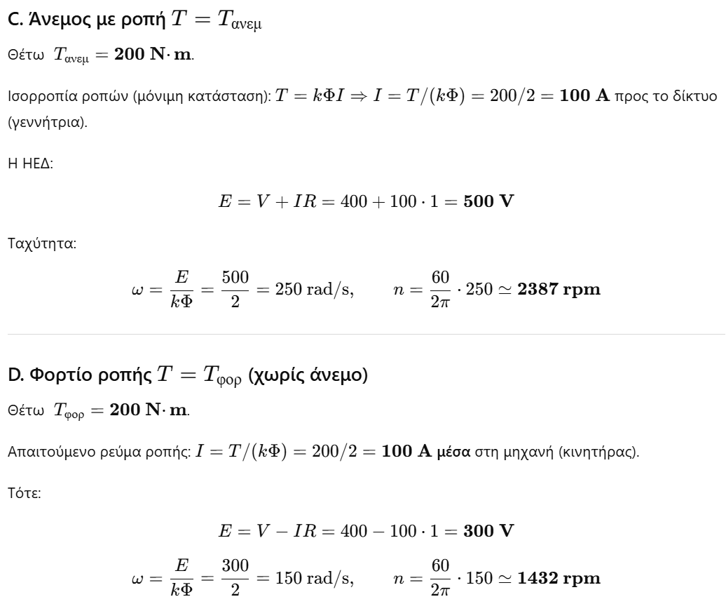
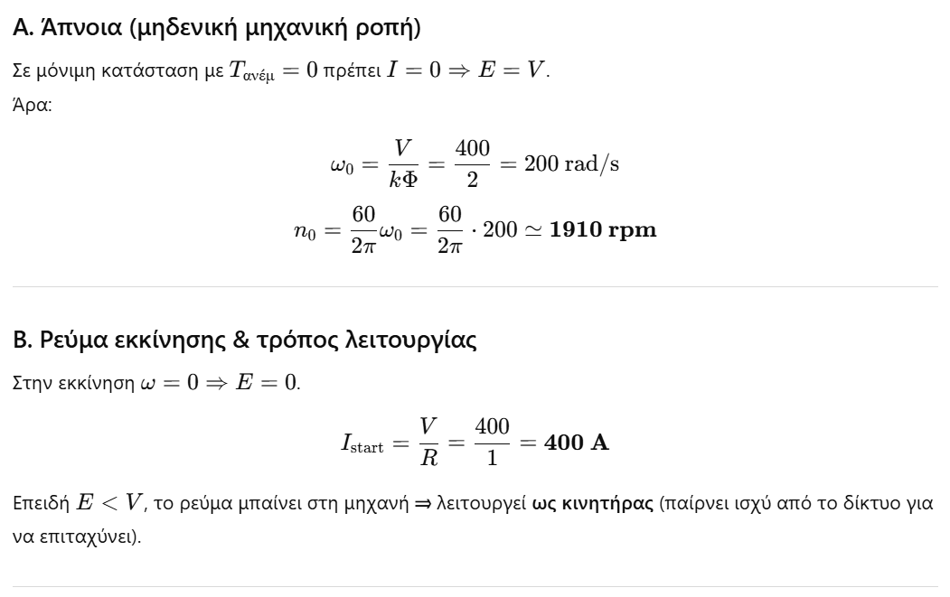
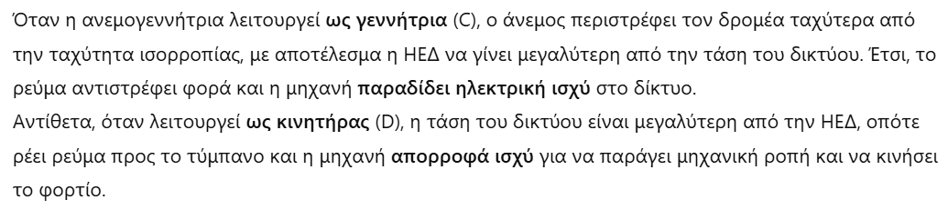
Άσκηση 2-Λύση

Slide 6
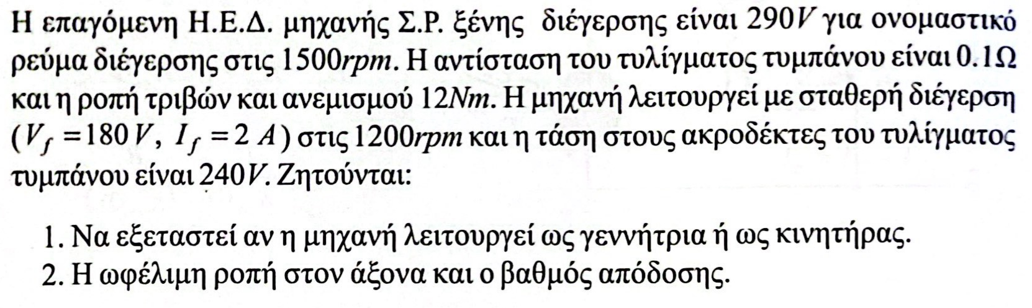
Άσκηση 3

Slide 7
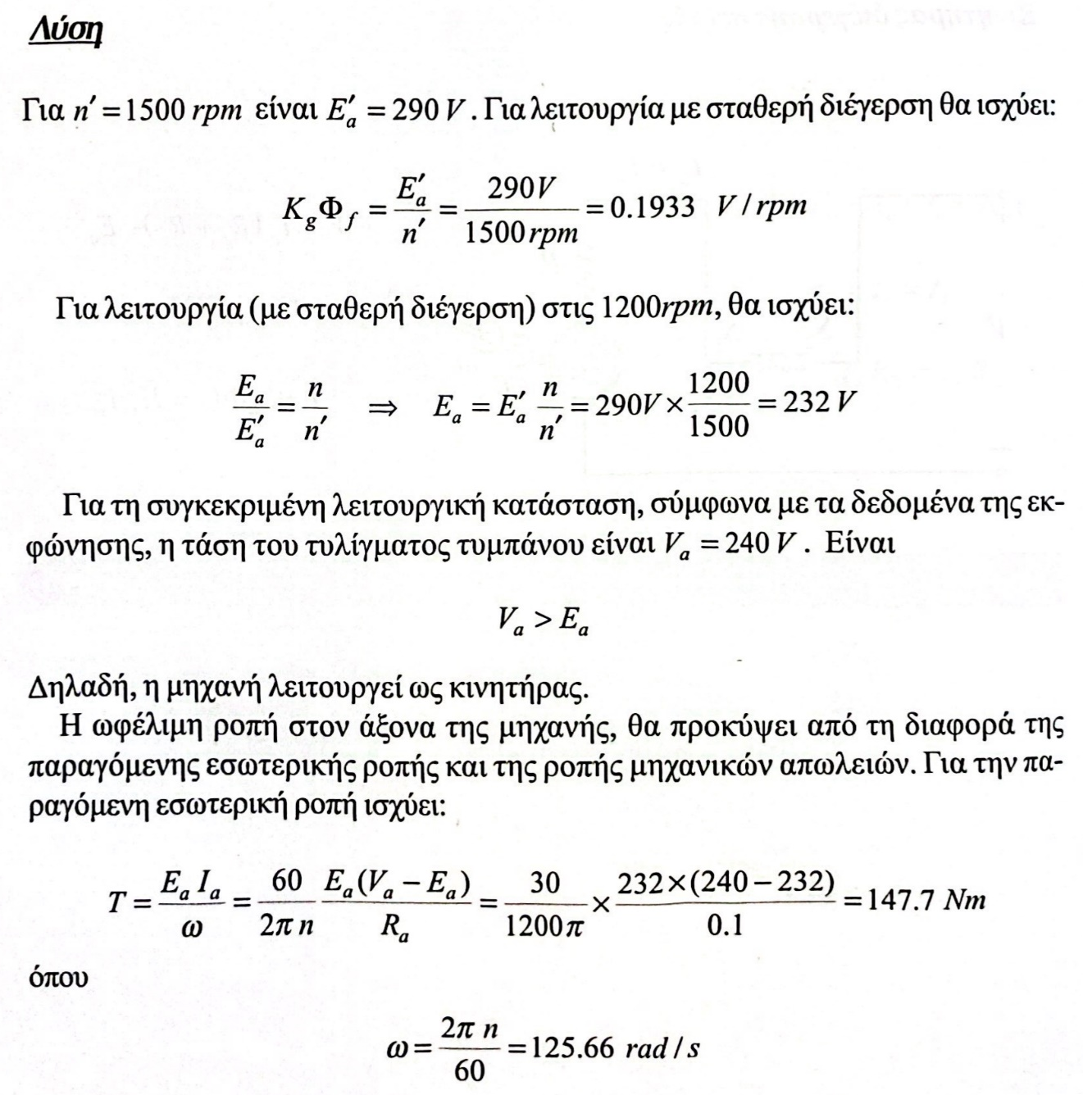
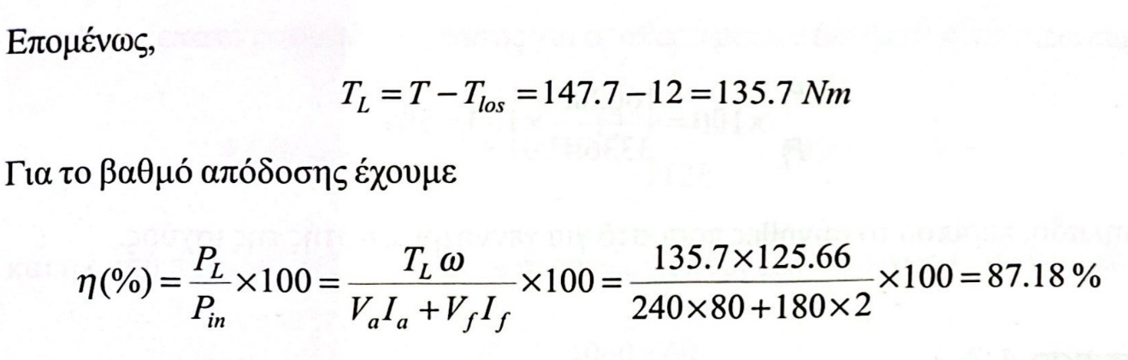
Άσκηση 3-Λύση

Slide 8
Άσκηση 4
Δύο ίδιες γεννήτριες Σ.Ρ. ξένης διέγερσης, με αντίσταση τυμπάνου 0.1 Ω, λειτουργούν παράλληλα στις 1500 rpm, παρέχοντας στο δίκτυο ονομαστική ισχύ 11 kW για τάση 220 V. Η τάση του δικτύου είναι σταθερή στα 220V.
Ζητούνται:
Η κατανομή του φορτίου όταν οι στροφές στην πρώτη γεννήτρια παραμένουν σταθερές και στη δεύτερη μειωθούν στις 1450 rpm.
Οι στροφές της πρώτης γεννήτριας στην περίπτωση που αναλάβει όλο το φορτίο (11 kW).

Slide 9
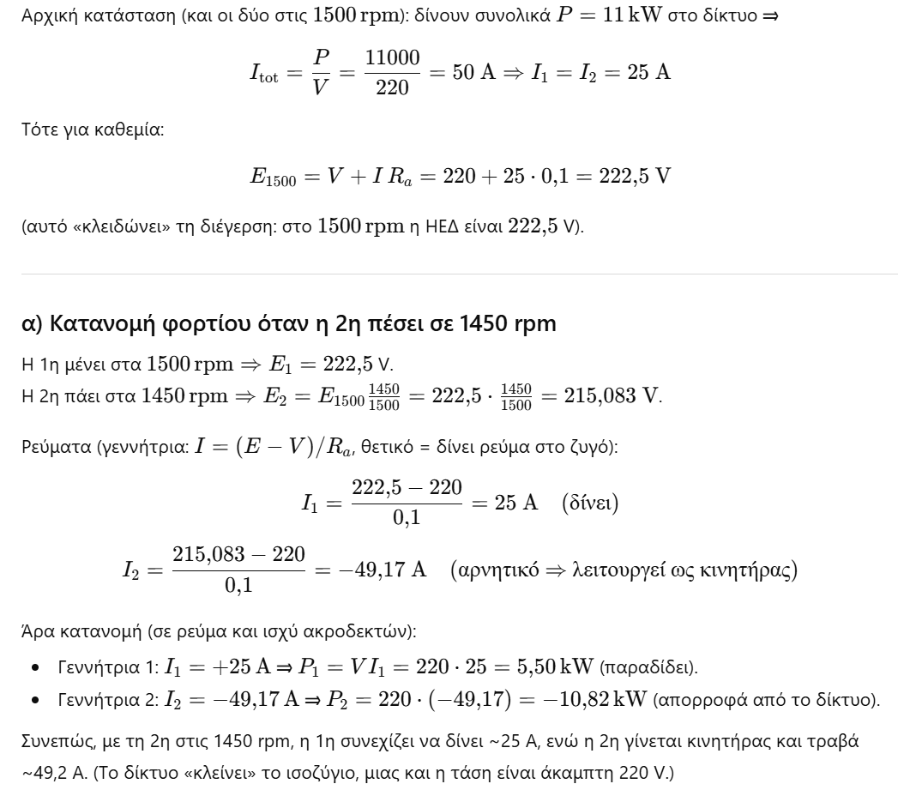
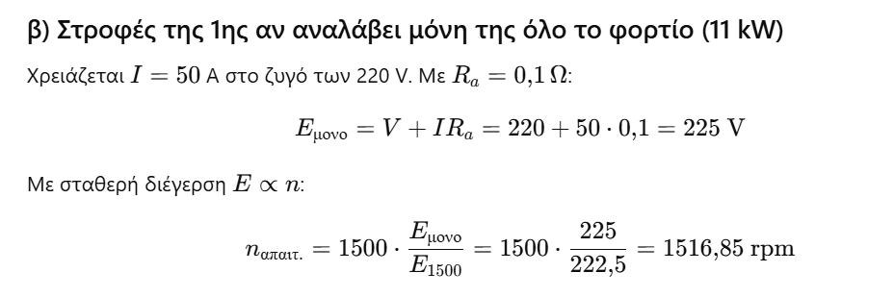
Άσκηση 4-Λύση

Slide 10
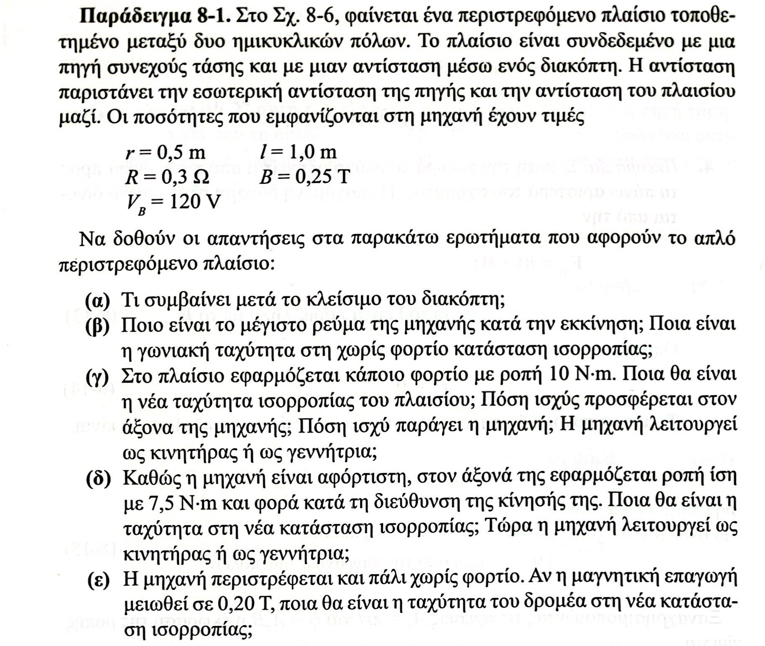
Άσκηση 5

Slide 11
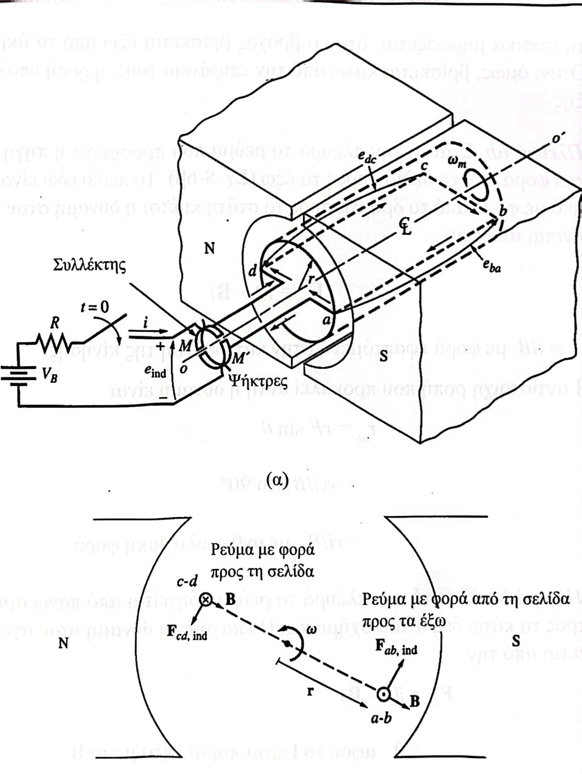
Άσκηση 5
Σχήμα 8.6 Chapman

Slide 12
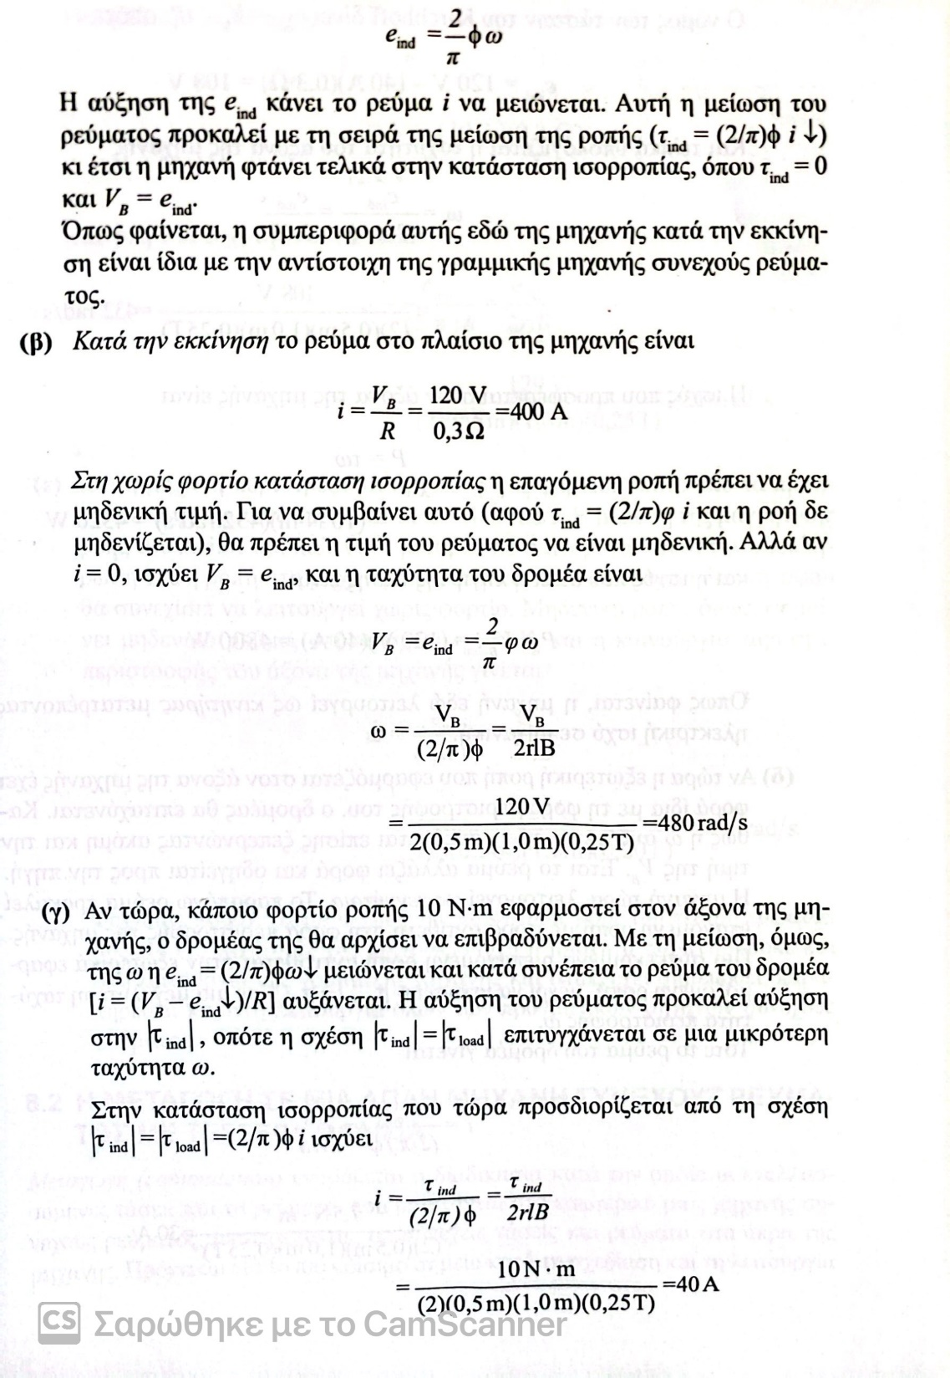

Άσκηση 5 - Λύση

Slide 13
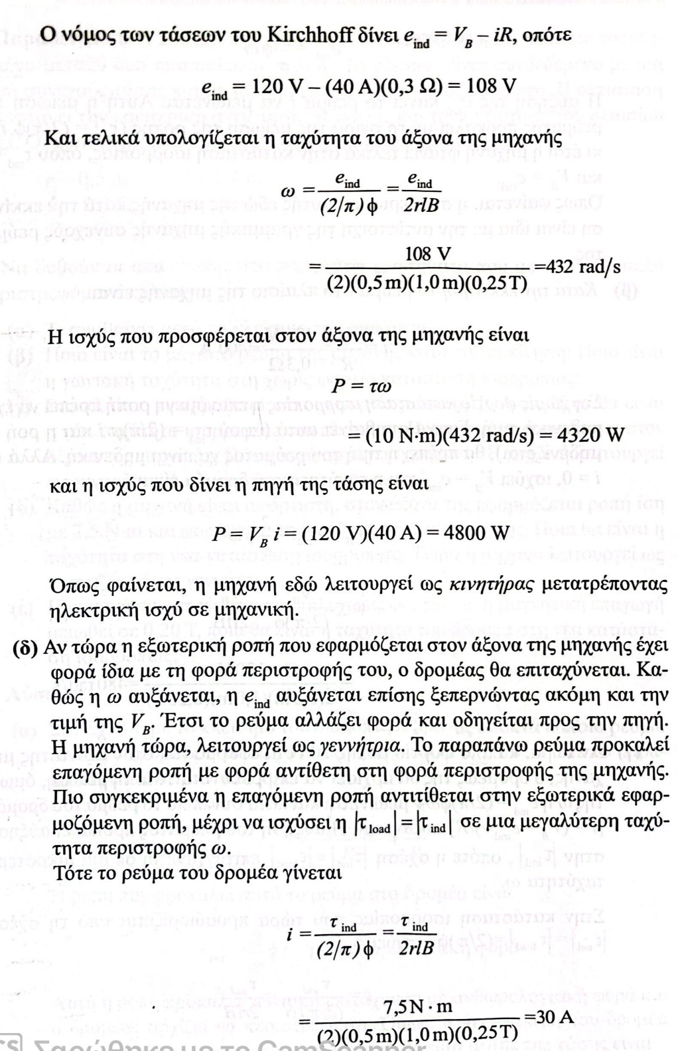
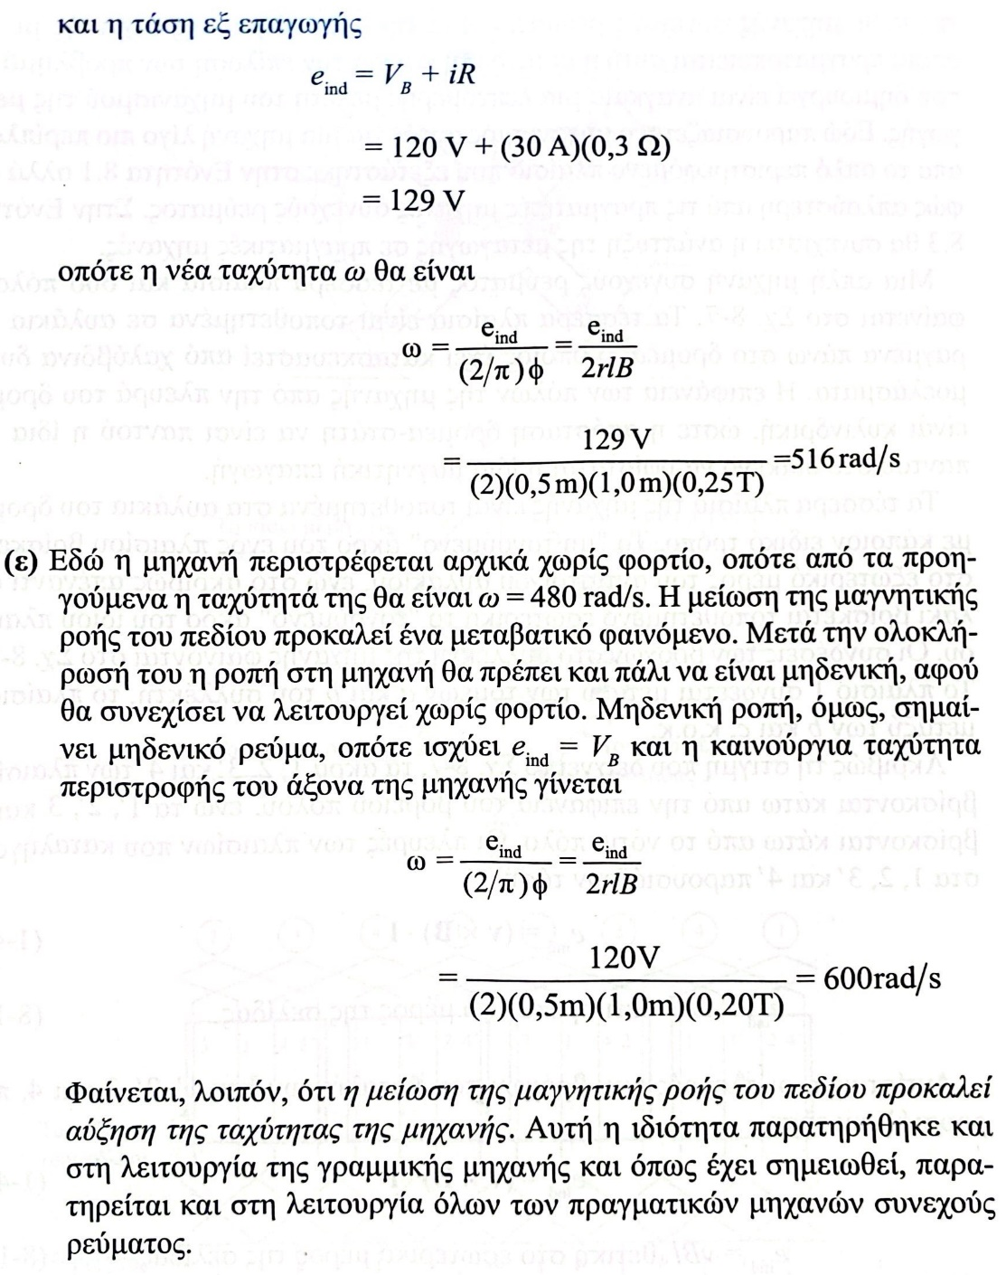
Άσκηση 5 - Λύση

Slide 14
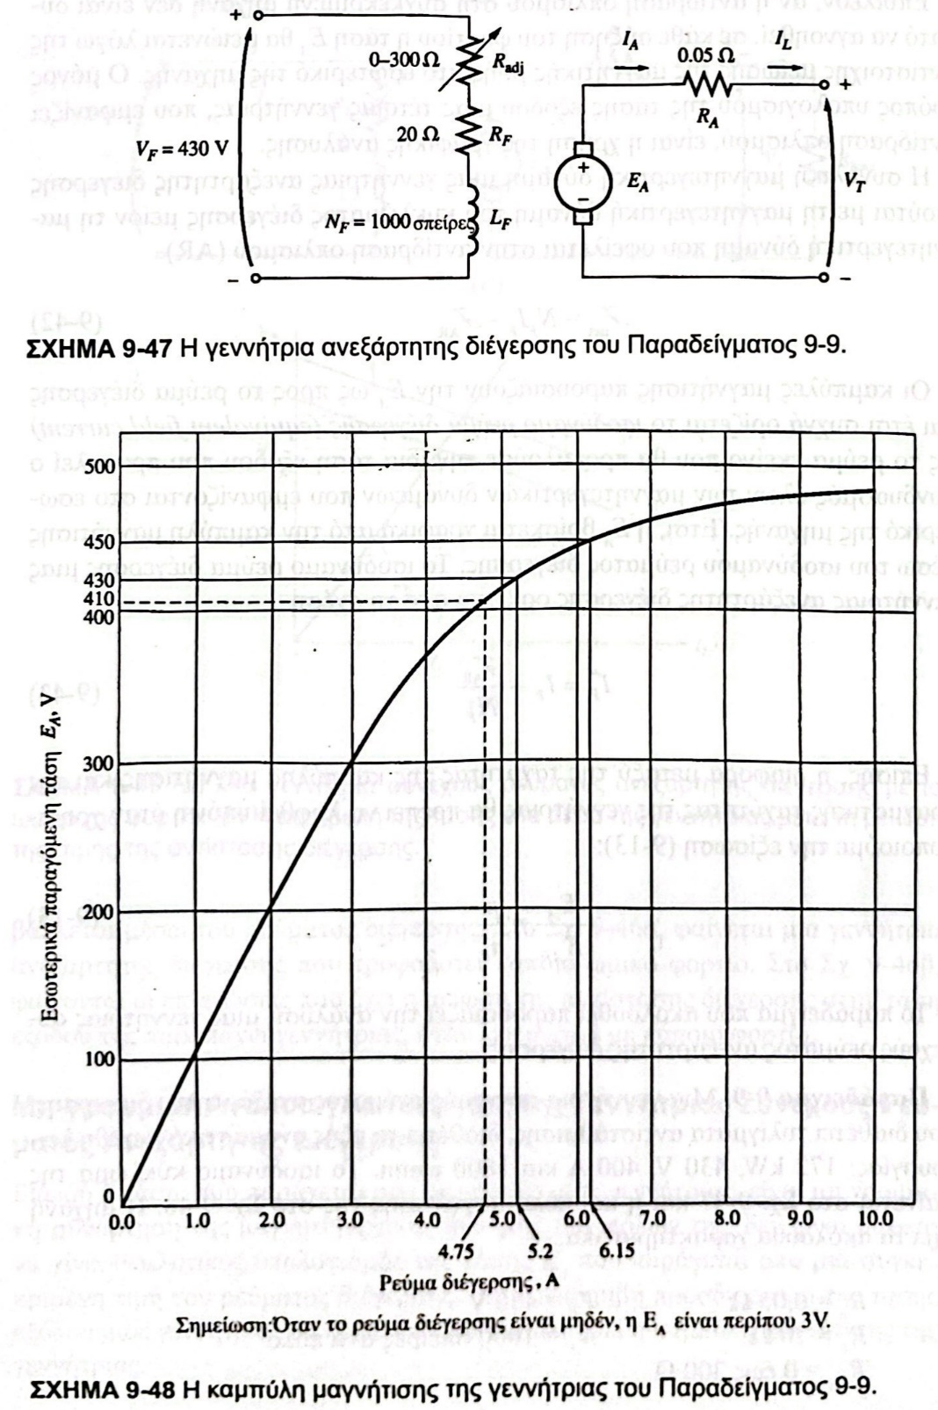
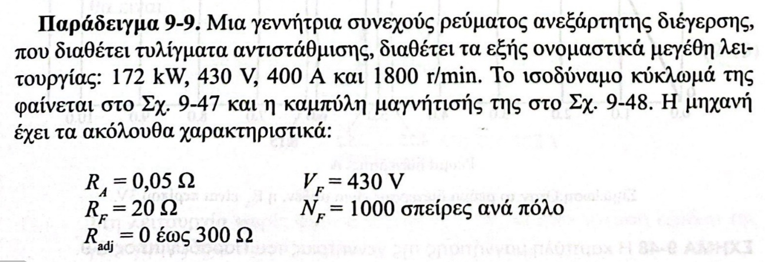
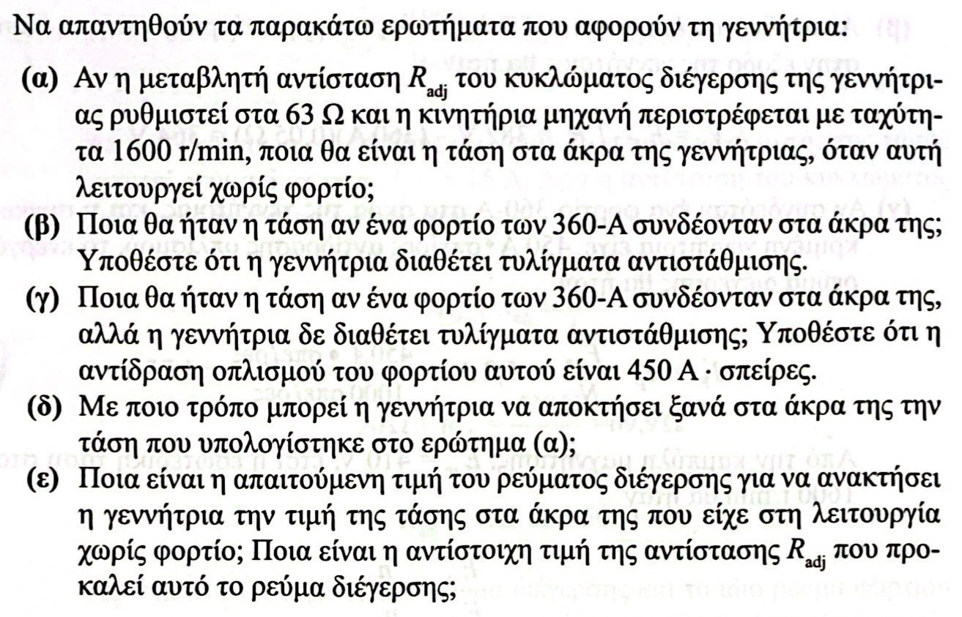
Άσκηση 6
1800 rpm

Slide 15
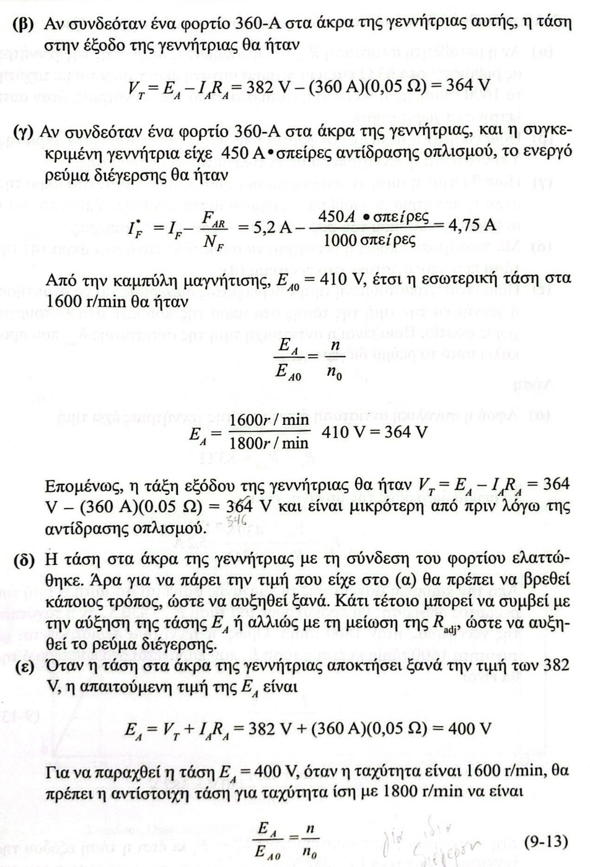
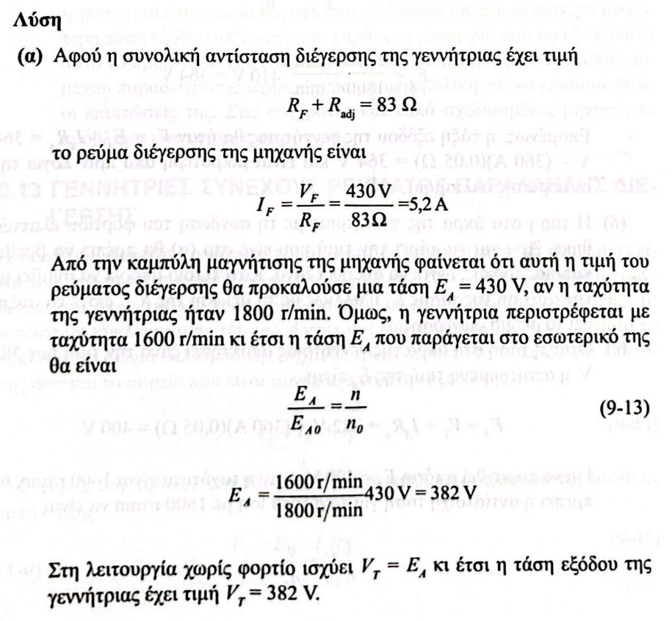
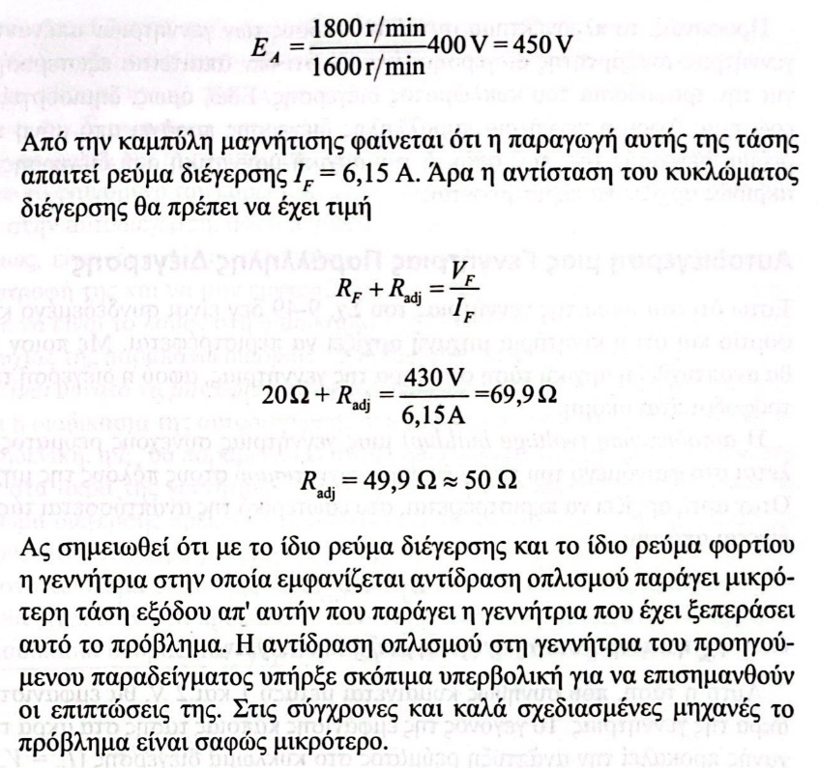
Άσκηση 6- Λύση

Slide 16
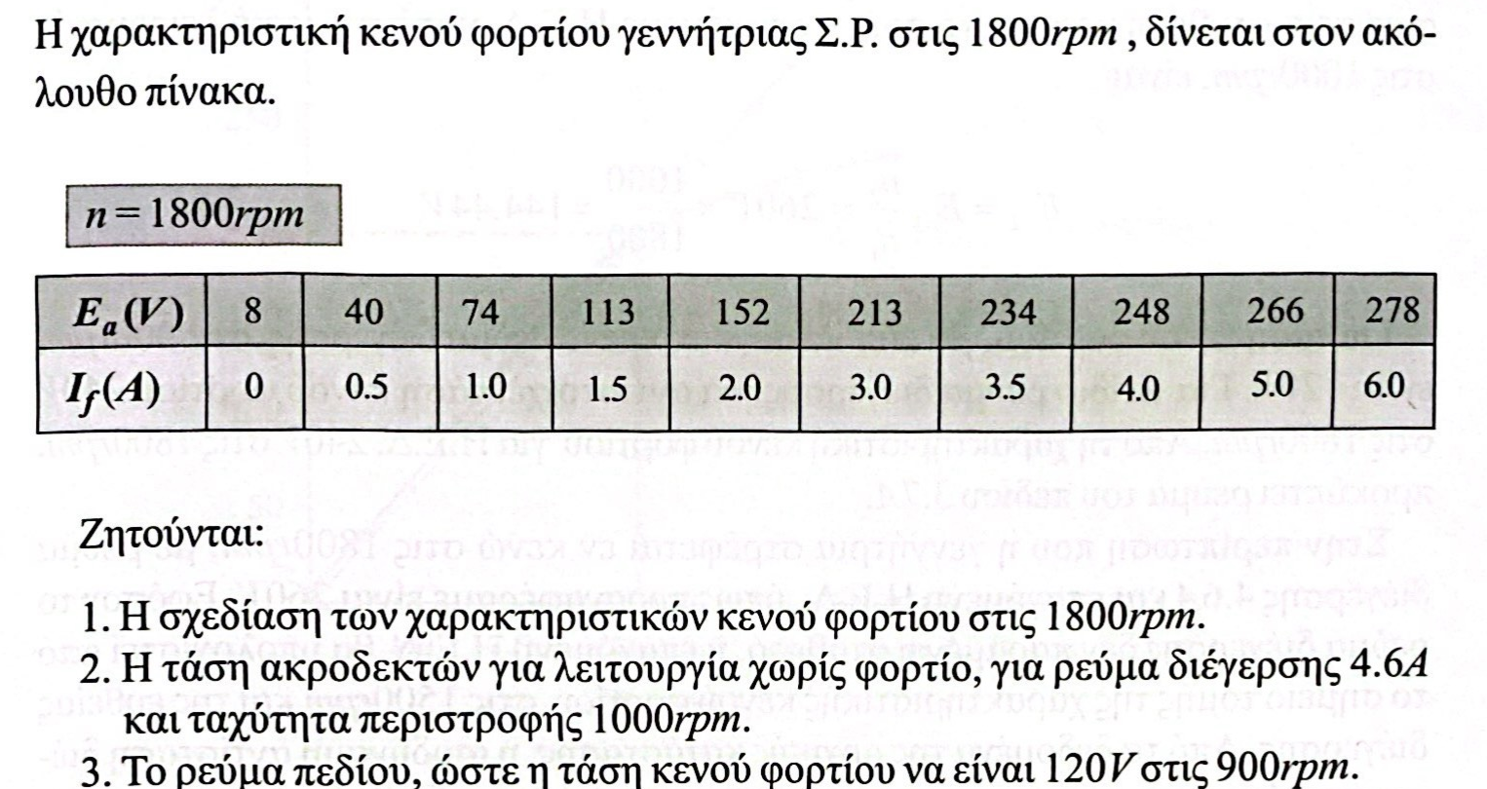
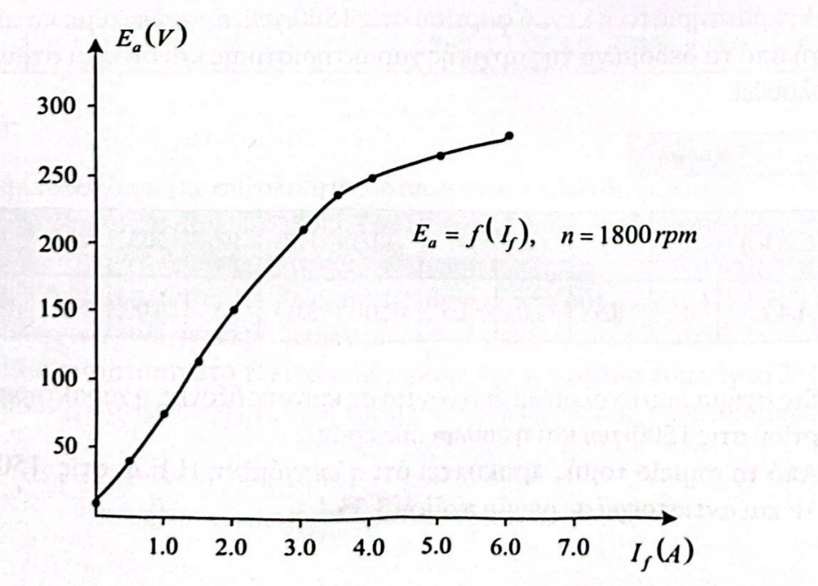
Άσκηση 7
Χαρακτηριστική στα 1800 rpm
260
4.6

Slide 17
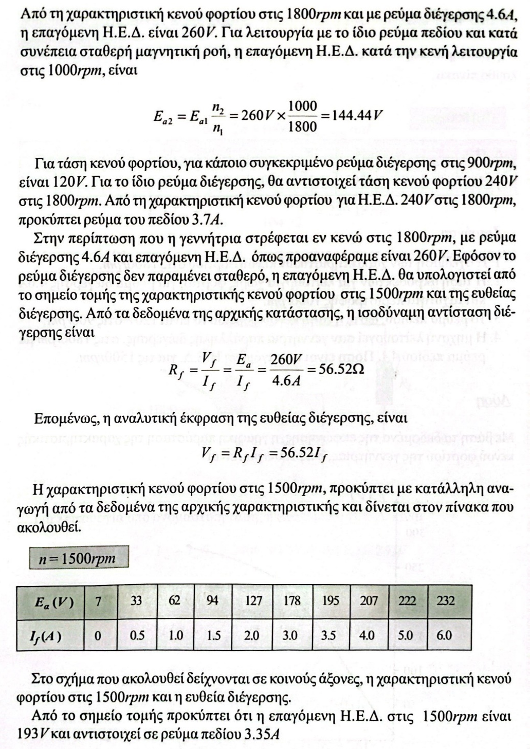
Άσκηση 7-Λύση

Slide 18
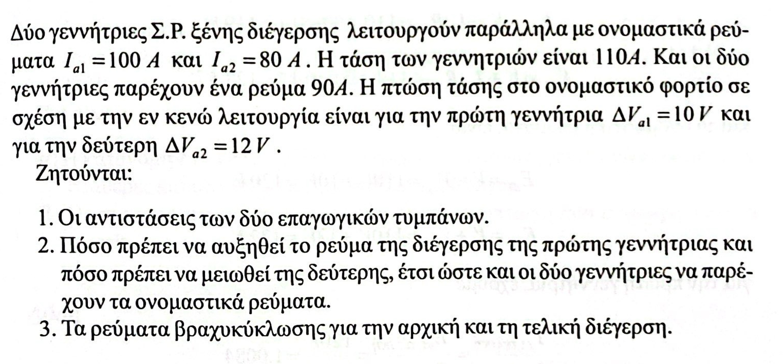
Άσκηση 8

Slide 19
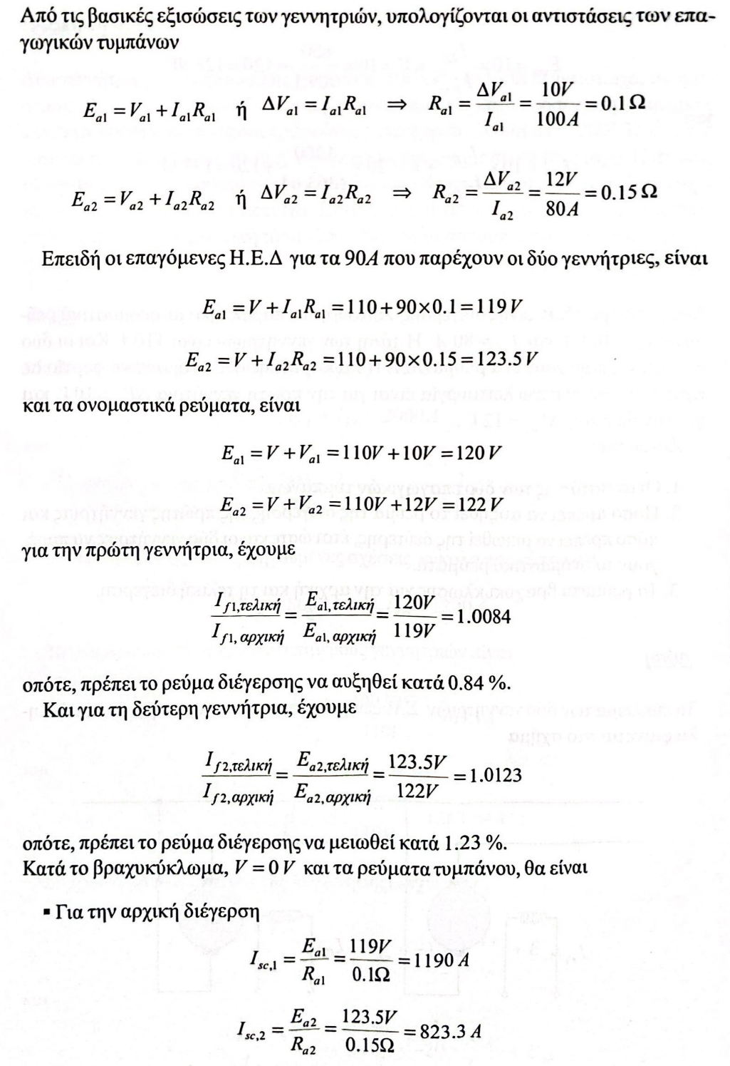

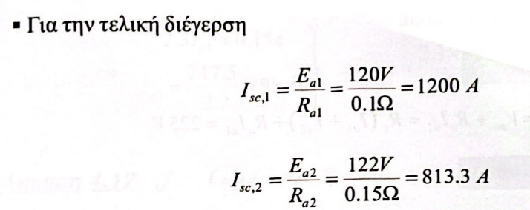
Άσκηση 8-Λύση

